Slide 1
——ThinkPHP框架开发之
第7讲 模板标签

Slide 2
ThinkPHP内置标签
变量输出使用普通标签就足够了，但是要完成其他的控制、循环和判断功能，就需要借助模板引擎的标签库功能，系统内置标签库的所有标签无需引入标签库即可直接使用。
比较类标签：变量比较、判断控制等相关标签。
循环类标签：循环操作。
其它标签：文件包含、原生PHP代码等。

Slide 3
目 录
CONTENTS
1
比较类标签
2
循环类标签
3
其它标签

Slide 4
比较类标签
比较类标签主要功能：变量值比较、变量为空判断、条件控制、范围判断等。
变量值比较：<eq>、<gt>、<lt>、<heq>等
变量判空： <present>、<empty>
常量判空： <defined>
条件控制：<if>、<switch>
范围判断：<in>、<between>、<range>

Slide 5
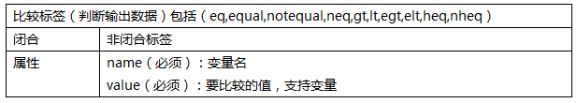
变量值比较
基本语法：
name表示变量的名称，不需要包含 $ 符号；
value表示变量的值，可以是数字、字符串或变量名（含 $ 符号）

Slide 6


变量值比较
参考示例

Slide 7
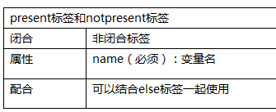
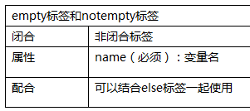

变量判空
基本语法：

Slide 8
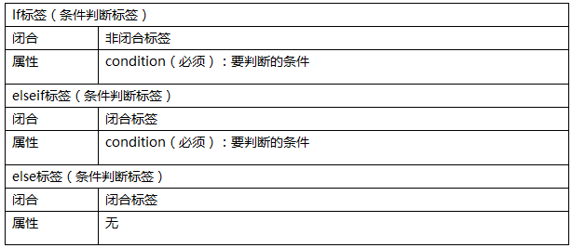
条件控制
<if>标签

Slide 9
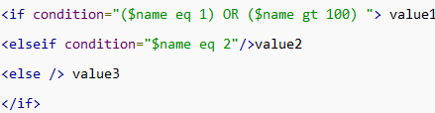

条件控制
<if>标签

Slide 10
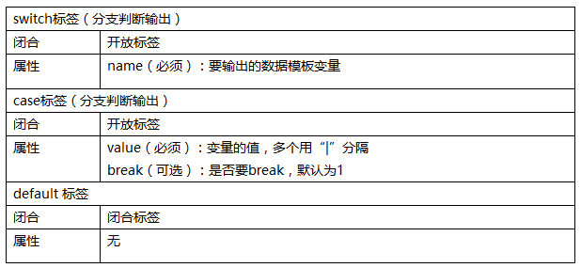
条件控制
<switch>标签

Slide 11
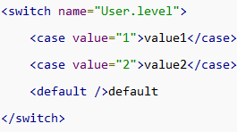
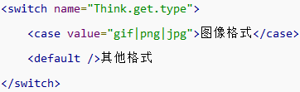
条件控制
<switch>标签

Slide 12
目 录
CONTENTS
1
比较类标签
2
循环类标签
3
其它标签

Slide 13
循环类标签
循环类标签主要功能：重复性操作。
<foreach>标签
<volist>标签
<for>标签

Slide 14
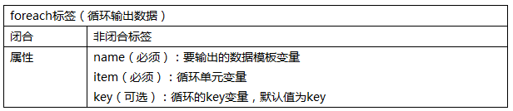

<foreach>标签

Slide 15
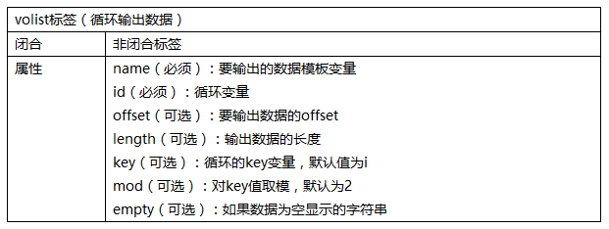
<volist>标签

Slide 16


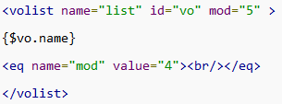

<volist>标签

Slide 17
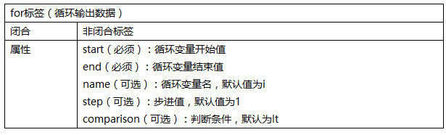
<for>标签

Slide 18
目 录
CONTENTS
1
比较类标签
2
循环类标签
3
其它标签

Slide 19
其他标签
其他标签：
包含文件：<import>、<load>、<include>
变量或常量赋值：<assign>、<define>
PHP原生代码：<php>

Slide 20


包含模板文件：<include />

Slide 21
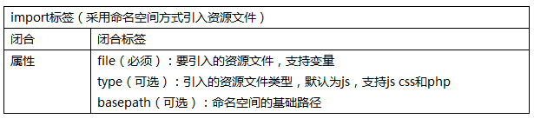
导入资源文件：<import />

Slide 22
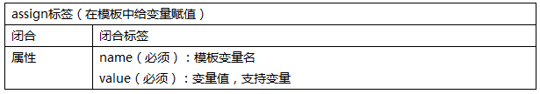
变量赋值：<assign />

Slide 23

PHP原生代码：<php>

Slide 24
感谢聆听！
THANK YOU FOR YOUR ATTENTION
Notes:
24

